Slide 1
TOČKY
T. FOLPRECHT
P. SKÁLA
A. ERBEN
Točky

Slide 2

Točky

Slide 3

Točky

Slide 4
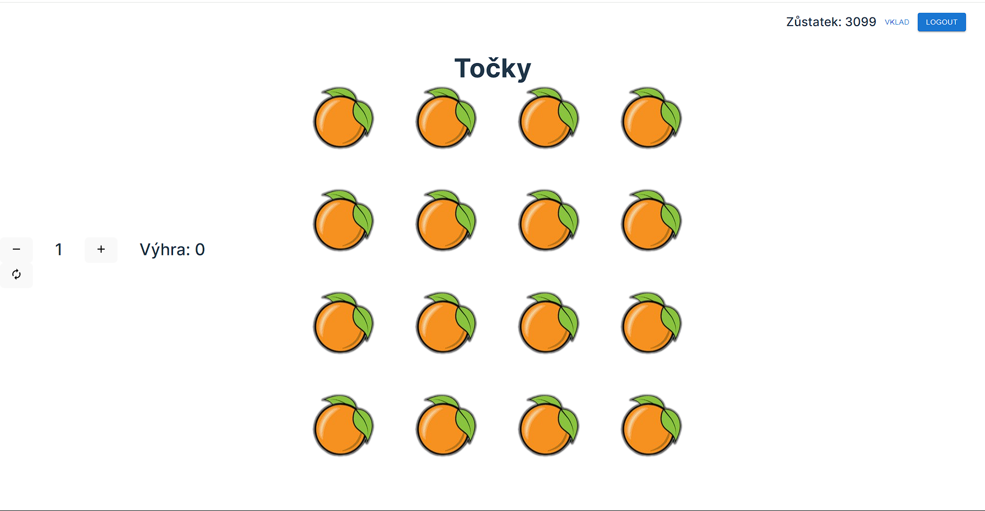
Točky

Slide 5
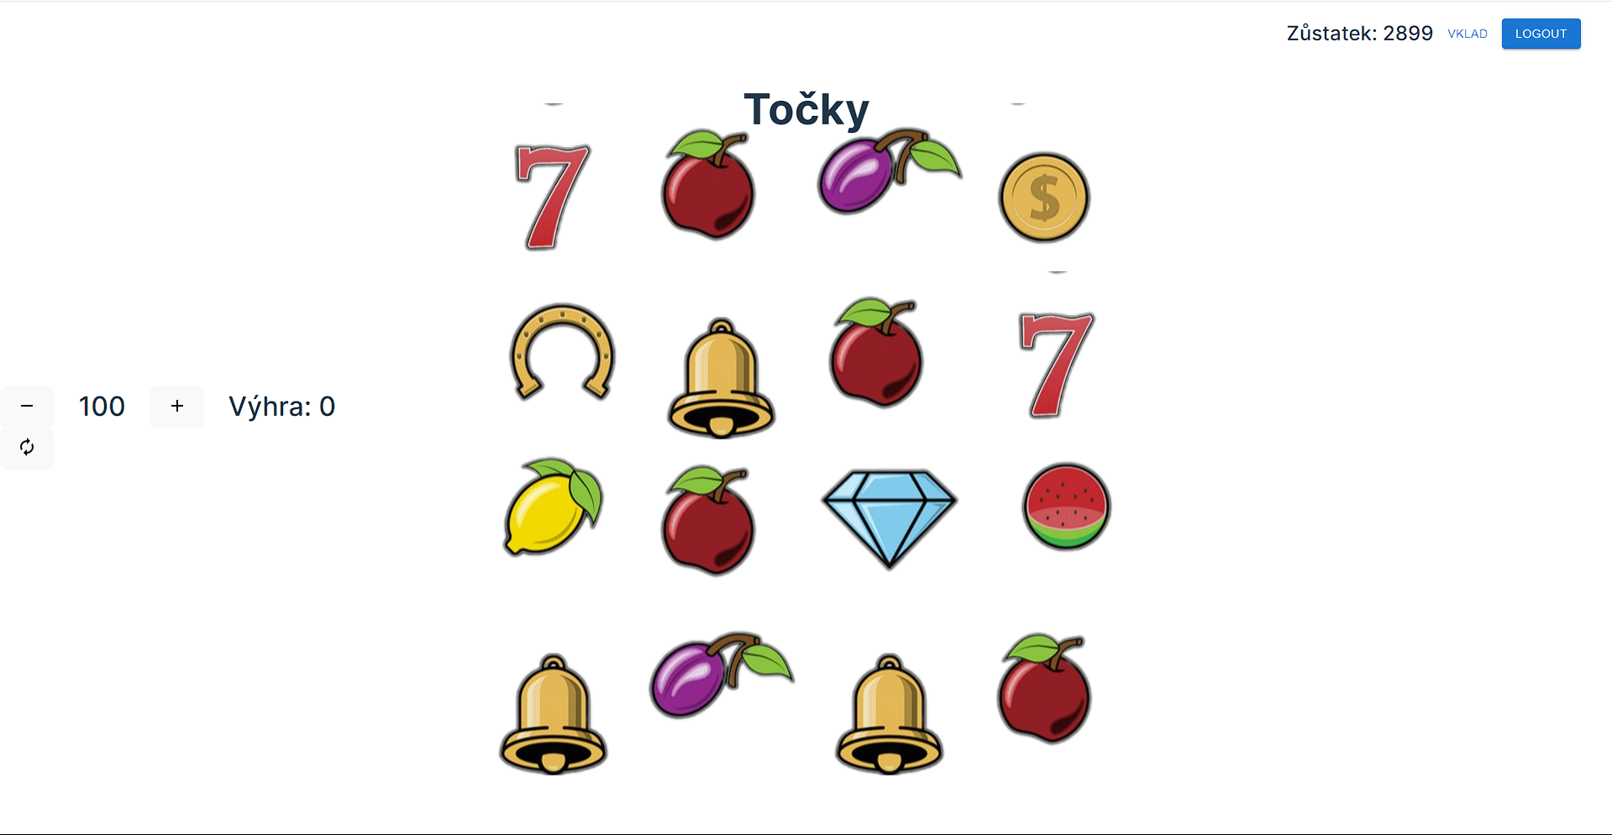
Točky

Slide 6
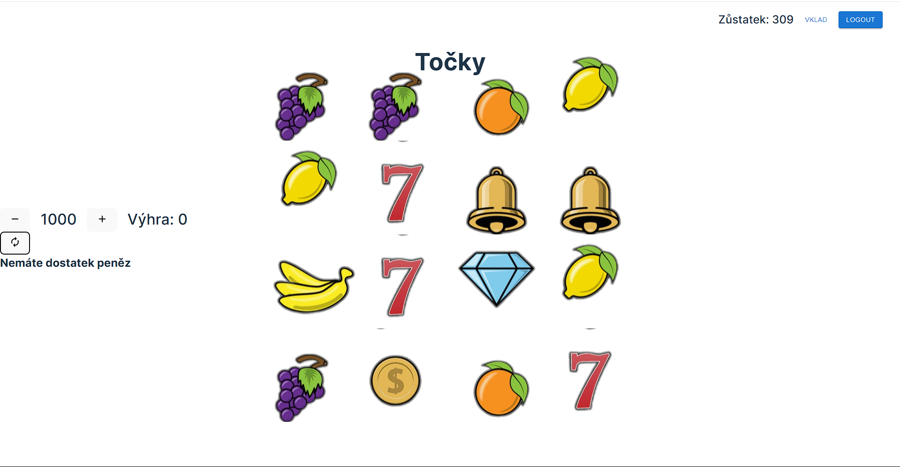
Točky

Slide 7

Točky

Slide 8
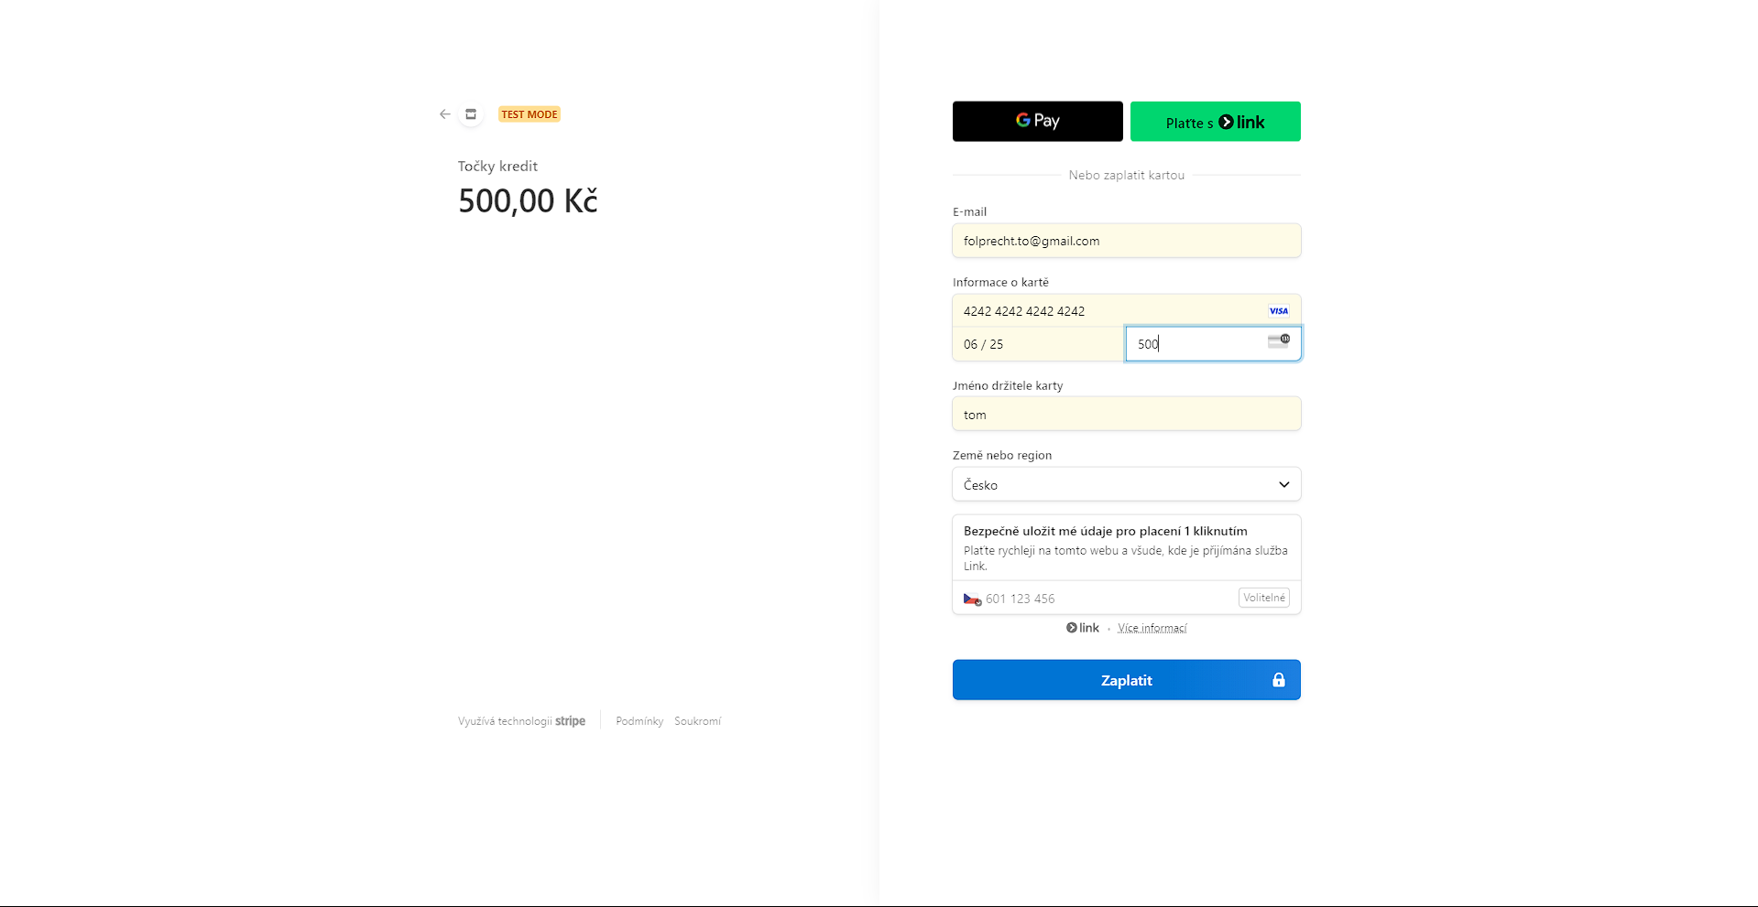
Točky

Slide 9
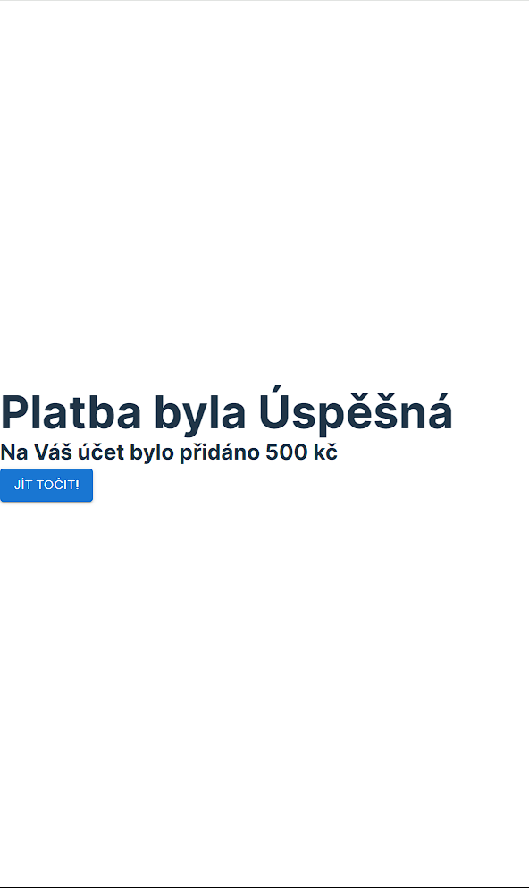
Točky

